Slide 1
新入職員の皆さん ご入職おめでとうございます
●●労働組合 説明会
日本医療労働組合連合会
Notes:
新入職員のみなさん、こんにちは！
新しい職場でのスタート、おめでとうございます！
「労働組合について」お話を担当します○○労働組合（ 役職 ）の（ 名前 ）です。
これから皆さんが働く中で、自分の権利を守るために労働組合のことを知っておくのはとても大切なことです。
将来の自分を守る手段として、ぜひ関心を持ってみてください。
それでは、約●分間お付き合いください。

Slide 2
自己紹介
名前、経歴など
・いろうれん太郎 青年部部長
・●年●月入職（●年目）看護師
・３階西病棟勤務（呼吸器科）
趣味のことなど
悩みのほか、こんなこと聞いていいのかな？など
気になったことがあれば、いつでも相談してください
Notes:
はじめに自己紹介をします。
私は（ 職場 ）で（ 職種 ）をしています。
趣味は～です。
悩みのほか、こんなこと聞いていいのかな？など気になったことがあれば、いつでも相談してください
（※その人の人柄が分かる紹介・写真等も）

Slide 3
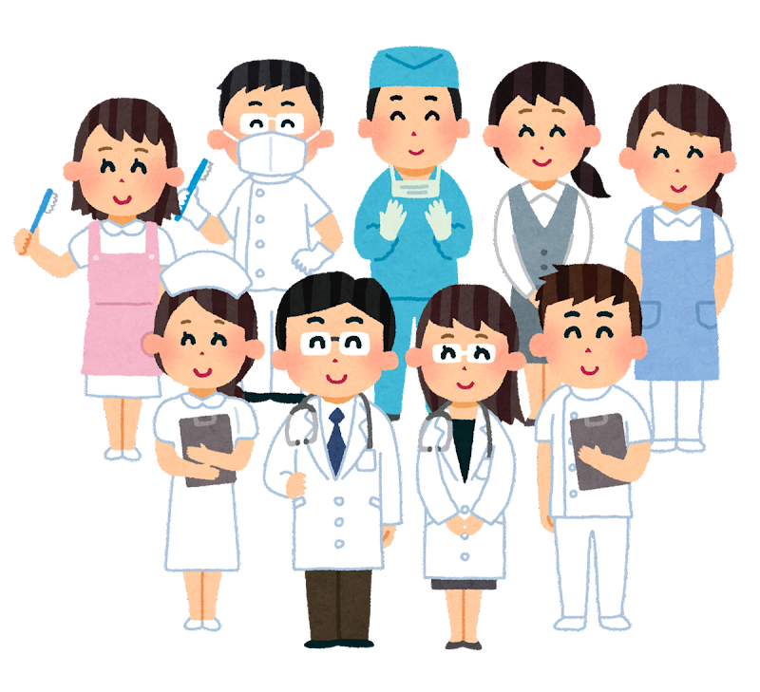
組合員の職員たち
組合員の様子
Notes:
組合員の職員たちを紹介します。
写真は○○の様子です。（※組合員の様子が分かる写真等）

Slide 4
本日のお話しは２点
労働組合の役割
労働組合に入るメリット
Notes:
それでは本日のお話です。
本日みなさんにお話ししたいことは2つです。（※数を指で表現）
ひとつめは、「労働組合の役割を知ってもらいたい！」ということ。（※数を指で表現）
もうひとつは、自分の権利や将来の自分を守るために「一緒に労働組合に入りましょう！」ということです。（※数を指で表現）
はじめに言った通り、これから働く皆さんにとって、将来の自分を守る手段として、労働組合についてしっかり理解することはとても大切なことです。
労働組合に入ることは自分の権利を守ると同時に、より良い医療の提供のため、患者さんや利用者さんのためにもなります。

Slide 5
労働組合って聞いたことある？
日本の医療従事者は930万人
職場に労働組合がなく、多くの労働者は無権利状態
労働組合は特別なものではない
先輩たちの活動を土台に、自分たちの新しい発想を活動に
Notes:
皆さんは労働組合という言葉を聞いたことがありますか？
１）労働組合という言葉を聞いたことがある方は挙手をお願いします。（※手を挙げる）
…はい、ありがとうございます。認知度は高いですね。
日本の医療従事者は930万人（2024年現在）で、職場に労働組合がなく、多くの労働者は無権利な状態にあります。もし労働組合がない場合、同じ職場の仲間と一緒に新しい組合を作ることもできます。
２）では、労働組合の役割や、どんなことをする団体なのかわかる方はどれくらいいますか？（※手を挙げる）
……おお、思ったより手が挙がりました。すごいですね。
労働組合は（知識や経験がなければはじめられない）特別なものではありません。先輩たちの活動を土台に、自分たちの新しい発想を活動に取り入れることができます。
労働組合のことを「知らなかった」方は自分の権利を守るために知ってもらいたいですし、「知ってるよ」という方には、労働組合で「こんなことをしてみたいな」と思ってもらえたらと思います。

Slide 6
労働組合って何？
働く人たちが集まって作る組織
目的：みんなで力を合わせて、
働く環境を良くしよう！
Notes:
それでは本題です。「労働組合って何？」という質問に答えます。
労働組合は、「働く人たちが集まって作る組織」で、「みんなで力を合わせて、働く環境を良くしよう！」という目的を持っています。
たとえば、「お給料をもっと上げてほしい」「休日を増やしてほしい」とお願いする場合、個人で言うと会社に聞き流されてしまうことがあります。
しかし、労働組合なら多くの人が集まって意見を言うので、会社も無視できません。
労働組合は、「働く人が集まって、働く条件をよくするために活動する組織」です。

Slide 7
労働組合の役割
お給料や働く条件を良くしたいと思ったら？
もし働いている環境が危険だったら？
働きすぎや休みが少なかったら？
仕事を突然やめさせられそうになったら？
Notes:
職場で何が問題になっているか、意識することは重要です。
「労働組合の役割」は、
１）お給料や働く条件を良くしたいと思ったら？（※時間があれば、想像してもらう間をとる）
→労働組合が、働く人たちの代表として会社と話し合いを行います。
（※時間がなければ、１）～4）の疑問のみ参加者に投げかける）
２）もし働いている環境が危険だったら？
→ 労働組合が、安全な職場づくりのために会社に提案します。
３）働きすぎや休みが少なかったら？
→ 労働組合がみんなの意見をまとめて会社と交渉します。
４）仕事を突然やめさせられそうになったら？
→ 労働組合が、理不尽な解雇に対して対処します。
◎労働組合の役割は、すべて「働く人たちがより良い環境で安心して働けるようにすること」に結びついています。

Slide 8
労働組合の役割
交渉する執行委員長と組合員
職場での嫌がらせや不公平な扱いに悩んだら？
働く人の権利を守るために、法律をどのように
活用する？
働いている人たちの意見を会社に伝えるには？
困ったときやトラブルがあったとき、どうやっ
て解決する？
Notes:
さらに、
５）職場での嫌がらせや不公平な扱いに悩んだら？
→ 労働組合がサポートします。
（※時間がなければ、5）～8）の疑問のみ参加者に投げかける）
６）働く人の権利を守るために、法律をどのように活用する？
→ 労働組合が、労働基準法などの法律を使って会社に改善を求めます。
７）働いている人たちの意見を会社に伝えるには？
→ 労働組合が、みんなの意見をまとめて会社に伝えます。
８）困ったときやトラブルがあったとき、どうやって解決する？
→ 労働組合が相談に乗り、解決策を一緒に考えてくれます。
◎労働組合の役割は、すべて「働く人たちがより良い環境で安心して働けるようにすること」に結びついています。

Slide 9
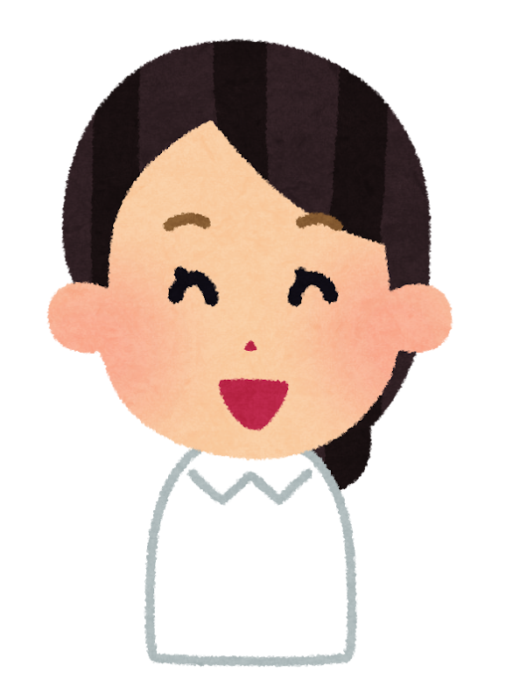
労働組合に入る4つのメリット
安心して働ける
お給料や条件が良くなる可能性がある
みんなで意見を伝えられる
将来への知識になる
働き方の決定に「発言」し、関わることができる
Notes:
労働組合に入るメリットは4つです。（※数を指で表現）
１つめは「安心して働ける」（※数を指で表現）
仕事をしていて困ったことや悩みがあれば、労働組合が味方になります。
２つめは「給料や働く条件が良くなる」可能性がある（※数を指で表現）
労働組合が会社と交渉することで、より良いお給料や働き方を得られる可能性が広がります。
３つめは「みんなで意見を伝えられる」（※数を指で表現）
一人で会社に意見を言うのは難しいですが、（働く人が集まる）労働組合の力を借りれば、より大きな影響力を持つことができます。
４つめは「将来への知識になる」（※数を指で表現）
労働組合の活動を知ることで、自分が働くうえでどんな権利があるのかを理解できます。
このように、労働組合に入ると、働き方の決定に「発言」し、関わることができます。

Slide 10
なぜ組合費を払う必要があるの？
労働組合は、働く人たちが「みんなで力を合わせて」働きやすい環境や条件を作るためのチーム
活動を続けるために必要なお金をみんなで出し合っている
交渉する組合員
Notes:
労働組合は、働く人たちが「みんなで力を合わせて」働きやすい環境や条件を作るためのチームです。
組合費は、この「チーム」を動かすための活動資金です。
働く人たちのチーム「労働組合」は、活動を続けるために必要なお金をみんなで出し合っています。
組合費は、労働組合が活動するために必要な資金として、組合員の皆様から毎月いただいています。

Slide 11
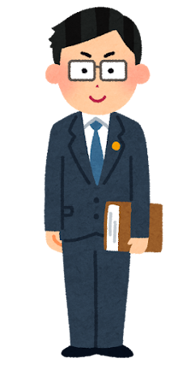
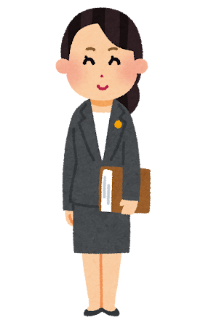
組合費はどれくらい？ 何に使われているの？
残業代や各種手当を除いた給料の●％
法律の専門家に相談する費用
労働条件改善のための交渉や調査費用
福利厚生やイベントの運営費用
地域や全国の仲間と活動するための費用
Notes:
組合費は、残業代や夜勤手当などを除いた給料の●%です。
毎月の給料から自動的に差し引かれる形で納めます。
組合費は、先輩方の活動をつなぎ、職場をより良くする交渉や、あなた自身を守る「将来への投資」です。
具体的には、次のような用途に使用されています。
組合活動に関する運営費や、医療や介護事故が起こった場合の弁護士費用、皆さんの労働条件改善のための交渉活動や調査費用、福利厚生やイベントの運営、地域や全国の仲間と活動するための費用
などに使用しています。
これらは、組合員全員で負担し合うことで成り立っています。
また、イベントや学習会が開催される際には、ぜひご参加ください。
何かご不明な点や具体的な質問があれば、お気軽に労働組合の担当者までお問い合わせください。
（補足1）組合費は、東日本大震災や能登半島地震などの震災や豪雨災害の支援金にも使われています。
（補足2）組合費は、休職・病欠・産休などで著しく収入減になった場合は、組合員さんに対し組合費の減免をすることが出来ます。

Slide 12
どうやって労働組合に入るの？
担当者に
「加入したい」
と伝える
加入書
決めた
Notes:
では、どうやって労働組合に入るのか、
○○病院には、労働組合がありますので、担当者（名前・連絡先）に「加入したい」と伝えてください。
今日はお手元に加入用紙を用意しています。名前を書いて提出してください。

Slide 13
よくある質問にお答えします
Q：加入した後、やらなきゃいけないことはありますか？
A：特別な負担はありませんが、積極的にイベントなどに
参加しましょう
Q：組合費は無駄になりませんか？
A：全てが透明性のある運用で、職場改善や福利厚生に
直接役立てられます
Notes:
よくある質問にお答えします。
Q: 加入した後、やらなきゃいけないことはありますか？
A: 特別な負担はありませんが、活動に興味があればイベントなどに参加できます。積極的に参加しましょう
Q: 組合費は無駄になりませんか？
A: 全てが透明性のある運用で、職場改善や福利厚生に直接役立てられます。

Slide 14
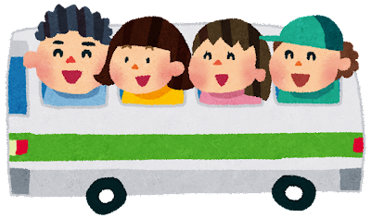
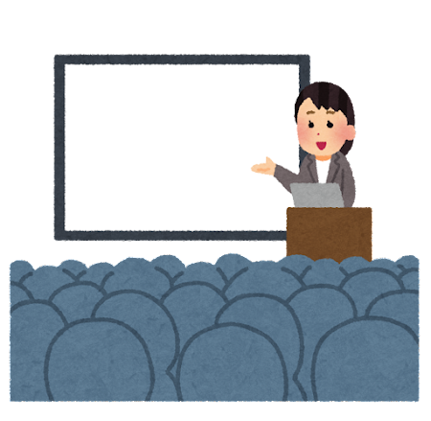
労働組合を知ってもらうために
企画の様子
Notes:
多くの方に労働組合を知ってもらうために、労働組合では様々な企画を開催しています。
（次回の企画は「共済説明会」です。お菓子も用意しています。是非ご参加ください）
全国規模の企画もあり、全国各地の医療従事者と働き方から趣味まで、情報交換をすることができます。

Slide 15
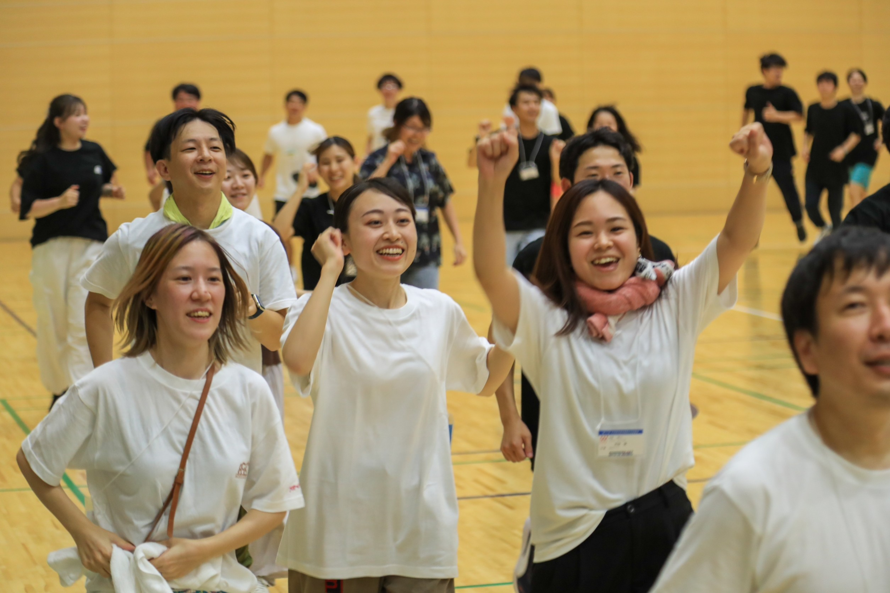
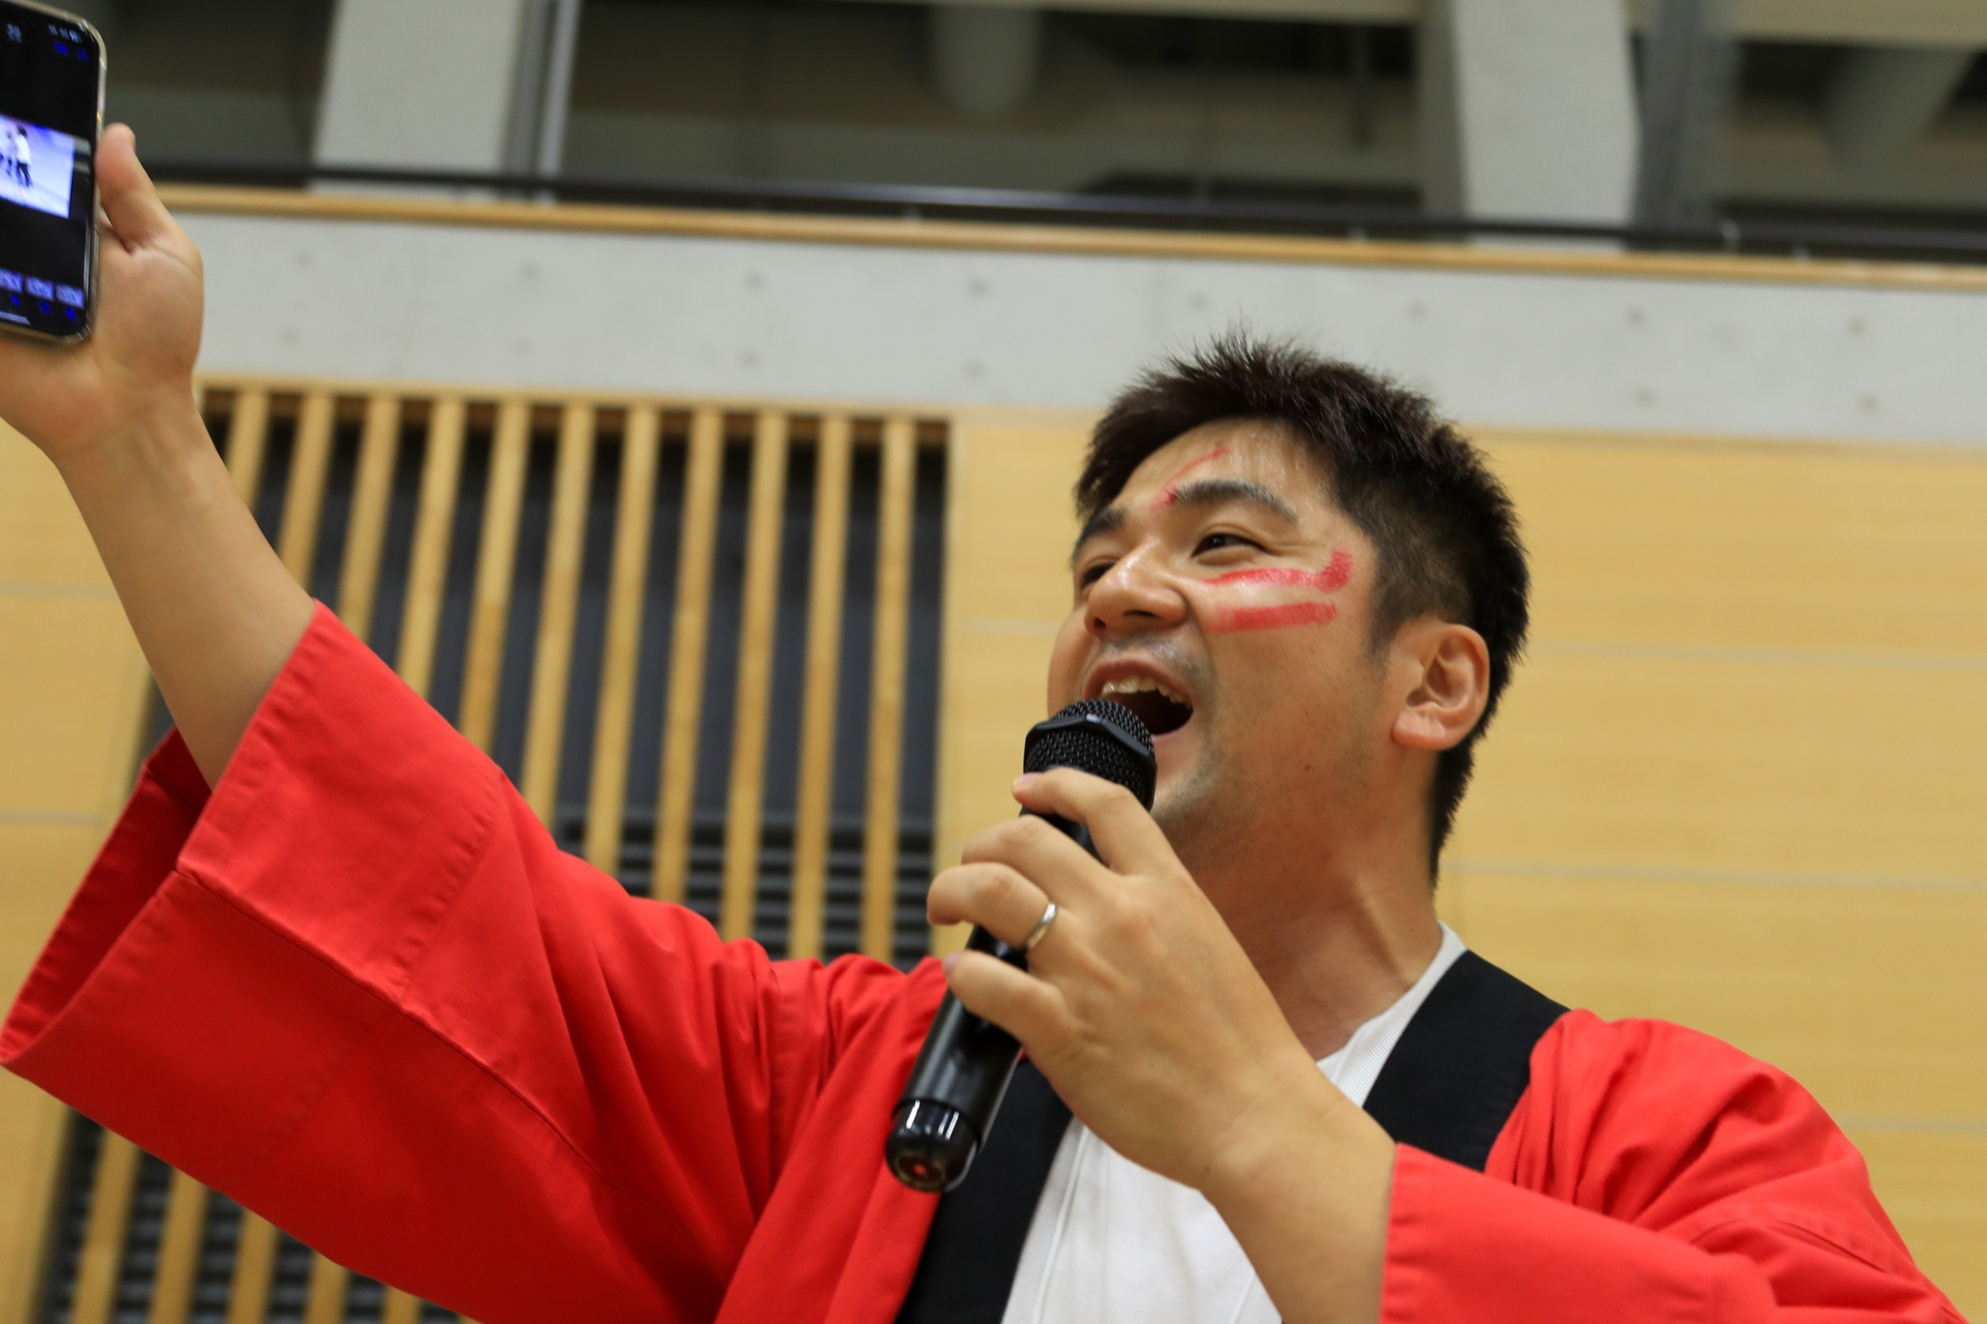
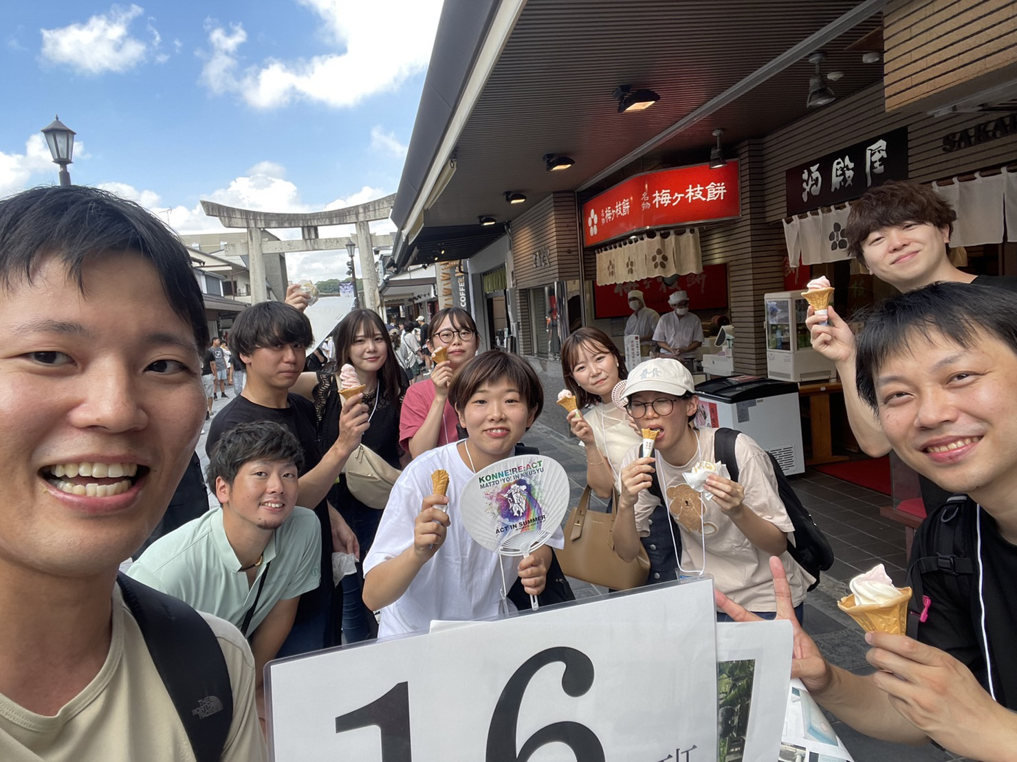
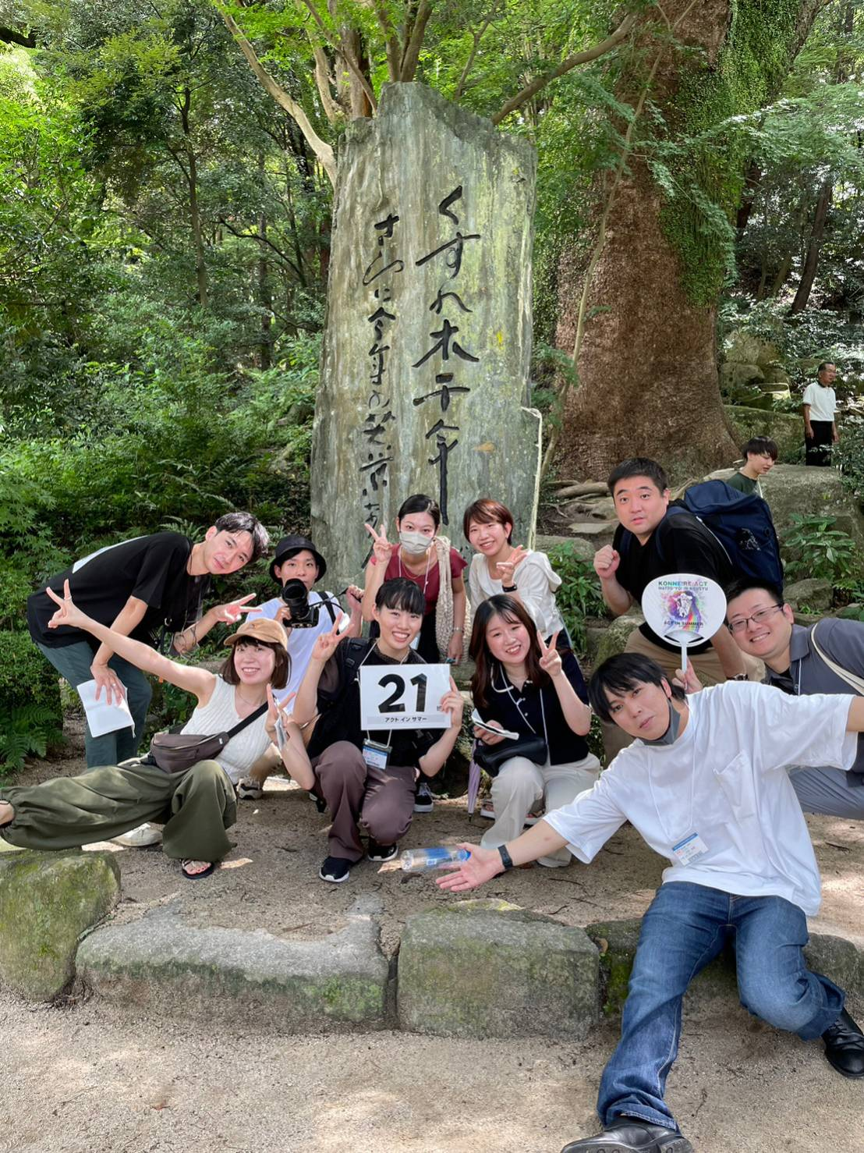
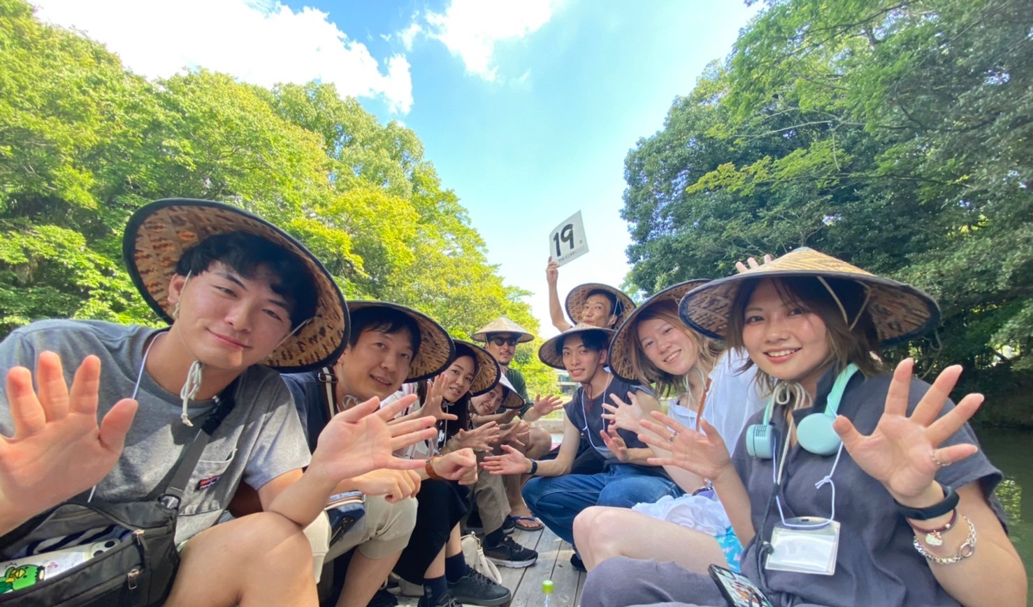
全国規模の
企画の様子
全国の医療にたずさわる青年の交流する様子
Notes:
写真は、全国の医療にたずさわる青年を対象にした企画の様子です。
写真は福岡開催時の様子。2025年は神奈川で開催予定です。
多くの方に労働組合を知ってもらうため、組合員の皆さんが楽しんで元気になれるように、様々な企画を考えていきたいと思います。皆さんのアイデアも募集中です。

Slide 16
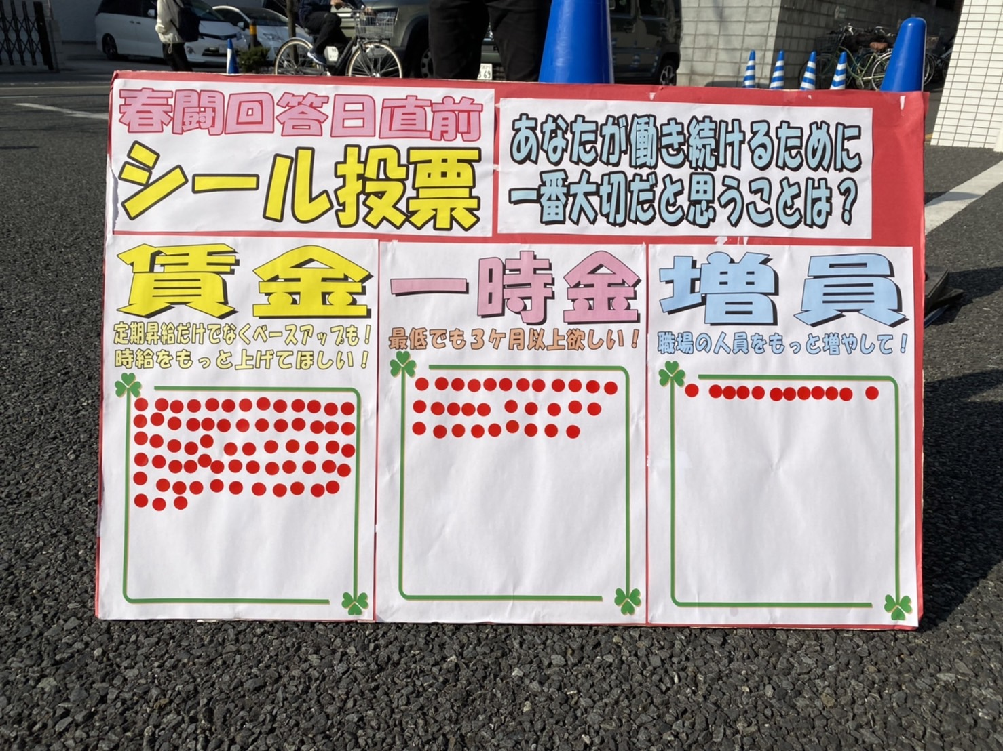
組合は今、何をしている？
シール投票によるアンケート
団体交渉参加を呼びかける組合ニュース
Notes:
労働組合の活動の基本について、
労働組合では、職員・組合員から「今、何をしているか」見える活動として、アンケートの実施や組合ニュースを発行しています。
アンケートには、ぜひご協力をお願いします。

Slide 17
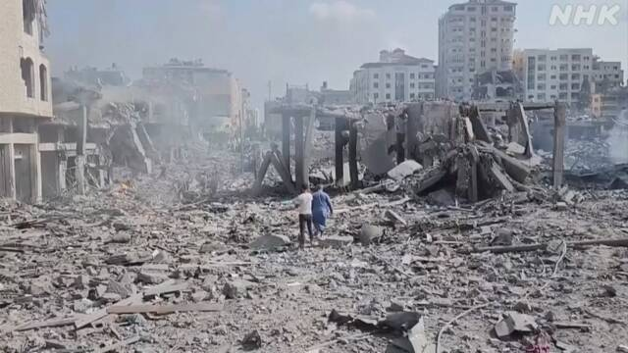
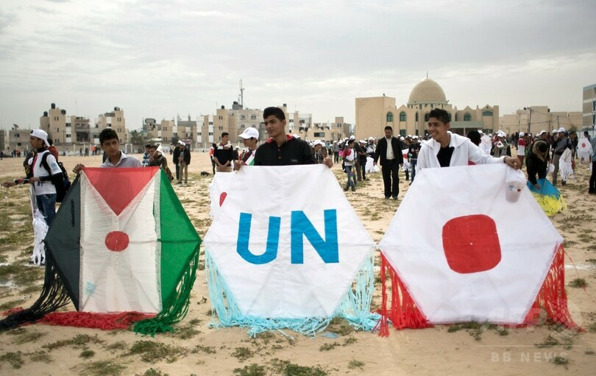
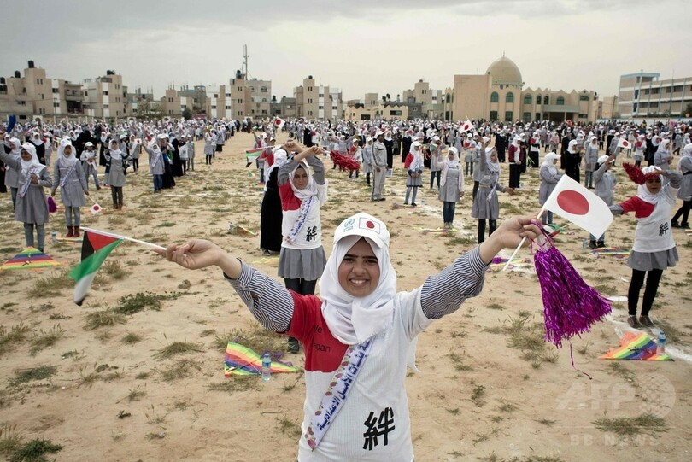
白衣を守る平和への誓い
東日本大震災へ毎年ガザの子供たちが
追悼のたこ揚げ（現在は中止）
Notes:
労働組合の平和活動について、（写真はガザの様子）
医療従事者は、戦争が起これば真っ先に戦場へ動員されます。
人のいのちを奪う戦争と、いのちをまもる医療労働は、根本的に矛盾します。
労働組合は平和活動にも取り組んでいます。

Slide 18
組合員はさらに２つの福利厚生
ろうきん
（労働金庫）
医労連共済
Notes:
労働組合に加入すると、２つの福利厚生が使えます。（※数を指で表現）
「医労連共済」と「ろうきん」です。
「医労連共済」は、医療・介護・福祉分野で働く組合員たちを支援するための“助け合い“の仕組みです。
「ろうきん」は、労働組合の信頼から、組合員だけが使える手数料が無料の労働金庫です。

Slide 19
医労連共済って？
みんなで助け合う仕組み
保険に似ているけれど違う
医療や福祉で働く人を特にサポート：
一般的な保険：給付３～4割
医労連共済：給付
7割
家族もOK
※詳しくは組合の担当者まで
Notes:
「医労連共済」は、主に医療機関や福祉施設で働く人たちの生活や家族を守るための制度を提供しています。
簡単に説明をします。
「医労連共済」は、同じ仕事をする人たちが集まって「困ったときにお互いを助け合おう」という考えで成り立っています。
例えば、病気やケガで働けなくなったときや、家族が大変な状況になったときに、金銭的なサポートが受けられる仕組みです。
普通の保険会社が利益を目的に運営されているのに対し、共済は営利目的ではなく、加入者みんなのための制度です。
なので、無駄なコストが少なく、加入しやすいのが特徴です。
(一般的な保険は、掛け金のうち給付に回るのは3 割～4 割です。)
「医労連共済」は掛け金のうち7 割を組合員への給付に充てています。安い掛け金で大きな保障を実現しています。
医療や介護の現場で働く人は、仕事が大変なことが多いです。
「医労連共済」は医療・介護・福祉の現場で働く人の立場で加入や保障の制度が作られていいます。
民間保険では加入が断られる持病を持っていても加入ができ、加入要件がゆるやかです。病気やケガで仕事を休んだ時の休業保障や後遺障害の保障なども充実しています。
もちろん、家族も入れます。詳しくは組合の担当者までお問い合わせください。
皆さんが安心して働けるように、「医労連共済」は「ケガや病気で働けなくなった場合」や「災害にあった場合」に備えるプランを提供しています。
簡単に言うと、営利目的ではない制度で、「困ったときに助け合うための仲間の仕組み」です。

Slide 20
医労連共済の給付事例
5日
 | 理由 | 給付額 | 月掛金
Aさん | ケガで17日間休業 | 8万5千円 | 3000円
Bさん | 病気で39日間 休業 | 16万8千円 | 3000円
Cさん | 病気で10日間 入院 | 10万5千円 | 4200円
Dさん | 病気で90日間 休業 | 45万円 | 3400円
Eさん | インフルエンザで7日間休業 | 3万5千円 | 3000円
特徴：休業保障※（ ～）
インフルエンザ
コロナ
腰痛
切迫流産
うつ病など
お子様も休業保障あり
※医労連共済の休業保障は受診し医師の診断のもと連続5日以上休業した場合対象となります
Notes:
「医労連共済」の大きな特徴として、休業給付があることです。
「医労連共済」は（傷病による）連続5 日以上の休業に対して休業１日目から給付が出ます。
インフルエンザで１週間お休み…などといった事態になると収入への影響は大きいです。
病気やケガで仕事を休んだ時、「医労連共済」に入っていると安心です。
（表は2023年度給付事例）
（補足１）「医労連共済」の資料は、ぜひご家族の方にも内容を見てもらってください。
安い掛け金で、加入条件もゆるやか、安心・充実の保障内容です。「医労連共済」への加入をご家族でご検討ください。
（補足２）〇〇病院の労働組合では、組合に入ることで保障される「組織一律型」という「医労連共済」による制度を利用しています。
組合員は、結婚やお子さんの誕生、死亡や火災などの慶弔金の給付などが受けられます。
〇〇病院の組合員は、個人の掛け金とは別に、先程の休業給付など、「医労連共済」の一定の保障を受けられます。
組合加入により、組合員は万が一に備えられます。

Slide 21
医労連共済
みんなの助け合いアンケート
対象 2025年４月 入職者
期間 2025年４月～5月
クオカード
1000円贈呈
Notes:
「医労連共済」では、本年４月の新入職員を対象に「みんなの助けあいアンケート」を実施しています。
アンケート用紙の４つの質問に回答いただいた方に、クオカード1,000円分を贈呈しています。（※数を指で表現）
よりよい制度をつくるために、みなさんの声を聞かせてください。

Slide 22
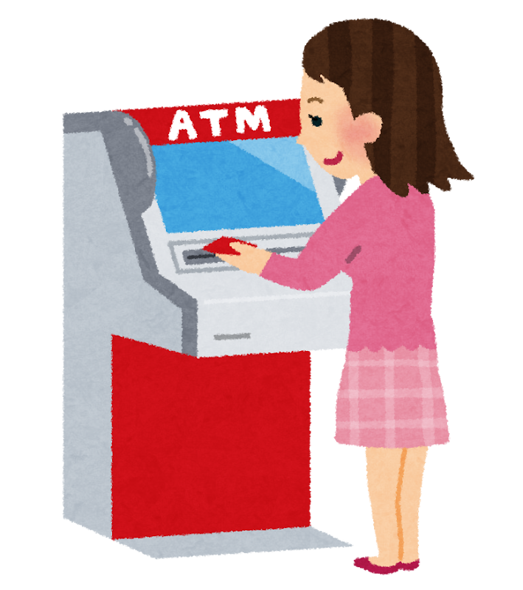
「ろうきん」はどこがお得なの？
全国のATMで利用可能
手数料 無料
コンビニや銀行、ゆうちょのATMで使えて、
手数料が全額キャッシュバックされます
Notes:
労働組合に加入すると「ろうきん（労働金庫）」を活用することができます。
「ろうきん」はどこがお得なの？
「ろうきん」は、全国のATMで利用可能で、手数料は無料です。
コンビニや銀行、ゆうちょのATMで使えて、手数料が全額キャッシュバックされます。
頻繁に少額を引き出す傾向にある方や、お子様（学生）の仕送り口座としても好評です。

Slide 23
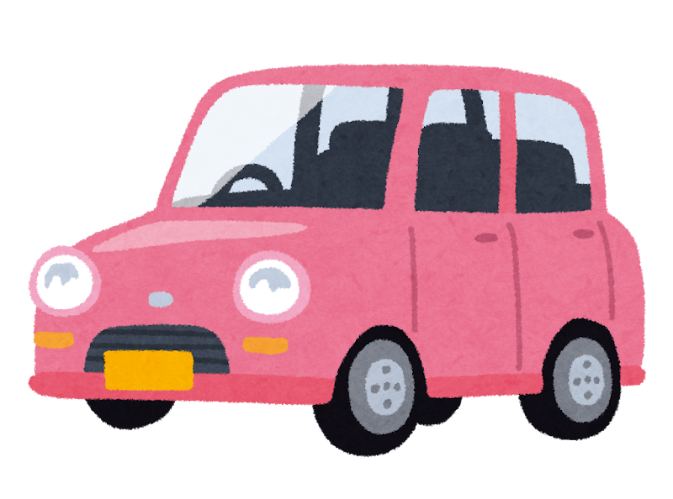
「ろうきん」はどこがお得なの？
ローンの金利がお得
住宅ローン保証料 無料
住宅ローン契約時の保証料は、
ろうきんが負担するため無料です
Notes:
さらに「ろうきん」では、金利の低いローンを提供しています。
今後、自動車の購入や家を建てることを考えている方は、低金利でローンを組むことができ、月々の返済額や総返済額に差が出ます。
奨学金の返済で「ろうきん」を活用している人もいます。
住宅ローンを契約するときに保証会社に支払う「住宅ローン保証料」も、ろうきんが負担するため無料です。

Slide 24
「ろうきん」を使うメリットは何？
勤務先等で手続きや相談が可能
契約後もフォローを行い、「不安」を解消
スマホやパソコンから様々な手続きができる
 | 主な機能
ろうきんアプリ | 普通預金の口座開設および残高・明細確認、 住所変更、ローン相談予約など
ろうきんダイレクト （インターネットバンキング） | 振込（手数料もお得）、エース預金、一般財形支払い、投資信託購入・解約、エース・定期預金口座開設など
キャッシュレス決算 アプリとの口座連携 | 各種スマホ決済アプリと連携
Notes:
「ろうきん」を使うメリットは何？
「ろうきん」は、多様なライフスタイルに合わせて、（出張窓口として、）勤務先等で手続きや相談ができます。
マイホームなどローンの相談や資産形成、預金などの手続きから、ちょっとした質問や疑問などお金に関することの相談が職場などできます。
また、iDeCoや投資信託の契約中の不安や、住宅ローン契約中の新たな「教育資金」や「リフォーム資金」等お金の不安へのフォローも定期的に対応しています。
さらに、ろうきん窓口に行けなくても、便利な機能がたくさん付いている「ろうきんアプリ」や「インターネットバンキング（ろきんダイレクト）」もあります。
「○○pay」などの、各種キャッシュレス決算アプリとの口座連携もしています。

Slide 25
労働組合事務所の場所
●●棟●階
内線●●番
何でも相談に来てください
Notes:
労働組合事務所の場所は、〇〇にあります。内線は〇〇番です。
これから何かお悩みがあったらいつでも相談してください。
「医労連共済」や「ろうきん」についての資料配布や説明も行います。

Slide 26
労働組合の大切さ
労働組合は「働く人たちが集まって作る組織」
みんなで力を合わせることに意味がある
組合加入用紙は会場の先輩に渡してください
Notes:
さいごに
労働組合は、「働く人たちが集まって作る組織」です。
みんなで力を合わせることに意味があります。
これから日々働く中で、自分の権利を守るために、将来の自分を守る手段として、私は労働組合に入っています。
先輩方の活動をつなぎ、自分を守る手段として、「皆さん」労働組合に入りましょう。
労働組合は、働く皆さんをサポートします。
組合加入用紙は、会場にいる組合の先輩が回収するので渡してください。
書き方がわからなければ声をかけてください。長時間の研修、お疲れ様でした。

